Slide 1
ディジタル実装

Slide 2




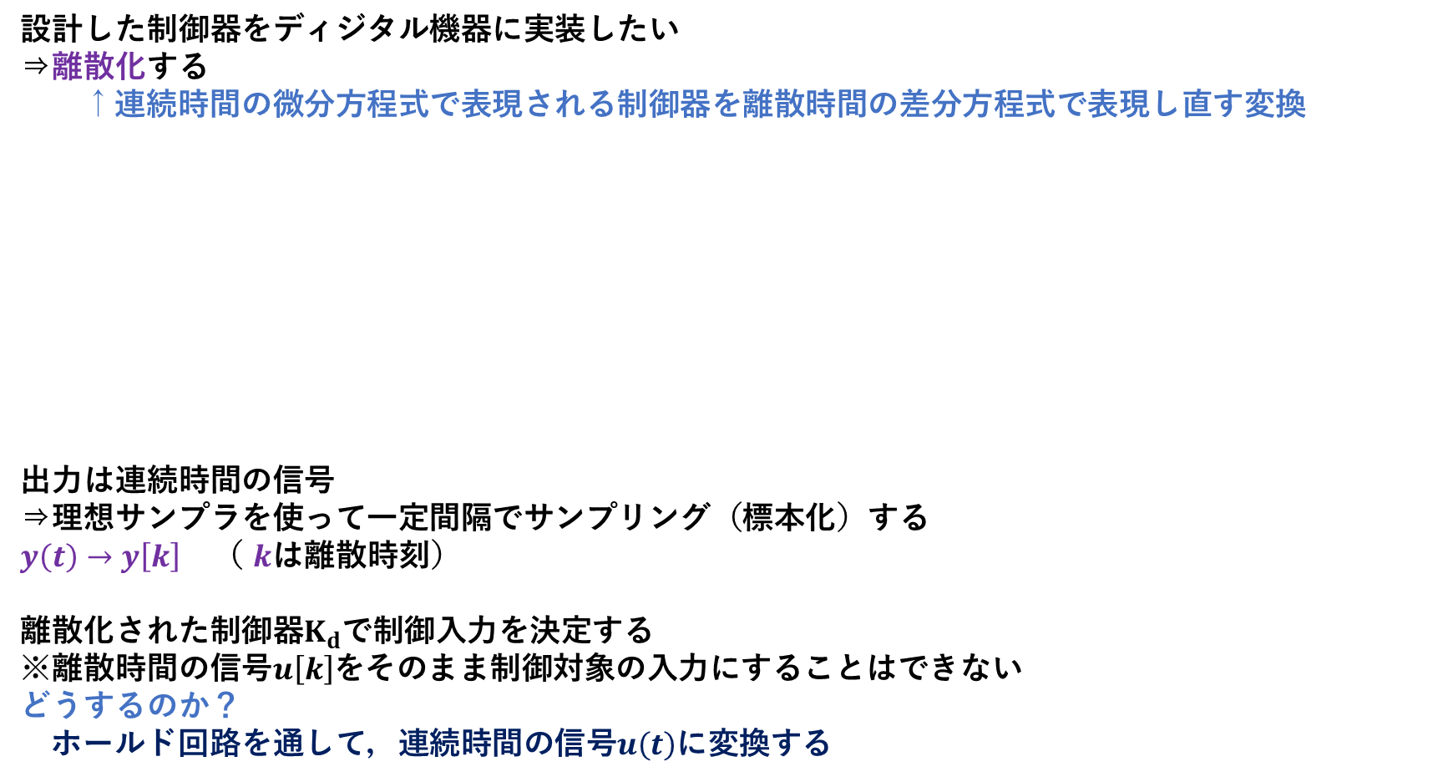






ディジタル実装
設計した制御器をディジタル機器に実装したい
⇒離散化する
↑連続時間の微分方程式で表現される制御器を離散時間の差分方程式で表現し直す変換
出力は連続時間の信号
⇒理想サンプラを使って一定間隔でサンプリング（標本化）する
$y\left(t\right)→y\left[k\right]$ （ $k$は離散時刻）
離散化された制御器$Κ_{d}$で制御入力を決定する
※離散時間の信号$u\left[k\right]$をそのまま制御対象の入力にすることはできない
どうするのか？
ホールド回路を通して，連続時間の信号$u\left(t\right)$に変換する
$$u\left[k\right]$$
ホールド回路
$$u\left(t\right)$$
$$Κ_{d}$$
$$P$$
$$y\left(t\right)$$
$$u\left(t\right)$$
$$Κ_{c}$$
$$≒$$
$$y\left[k\right]$$
理想
サンプラ
$$y\left(t\right)$$

Slide 3

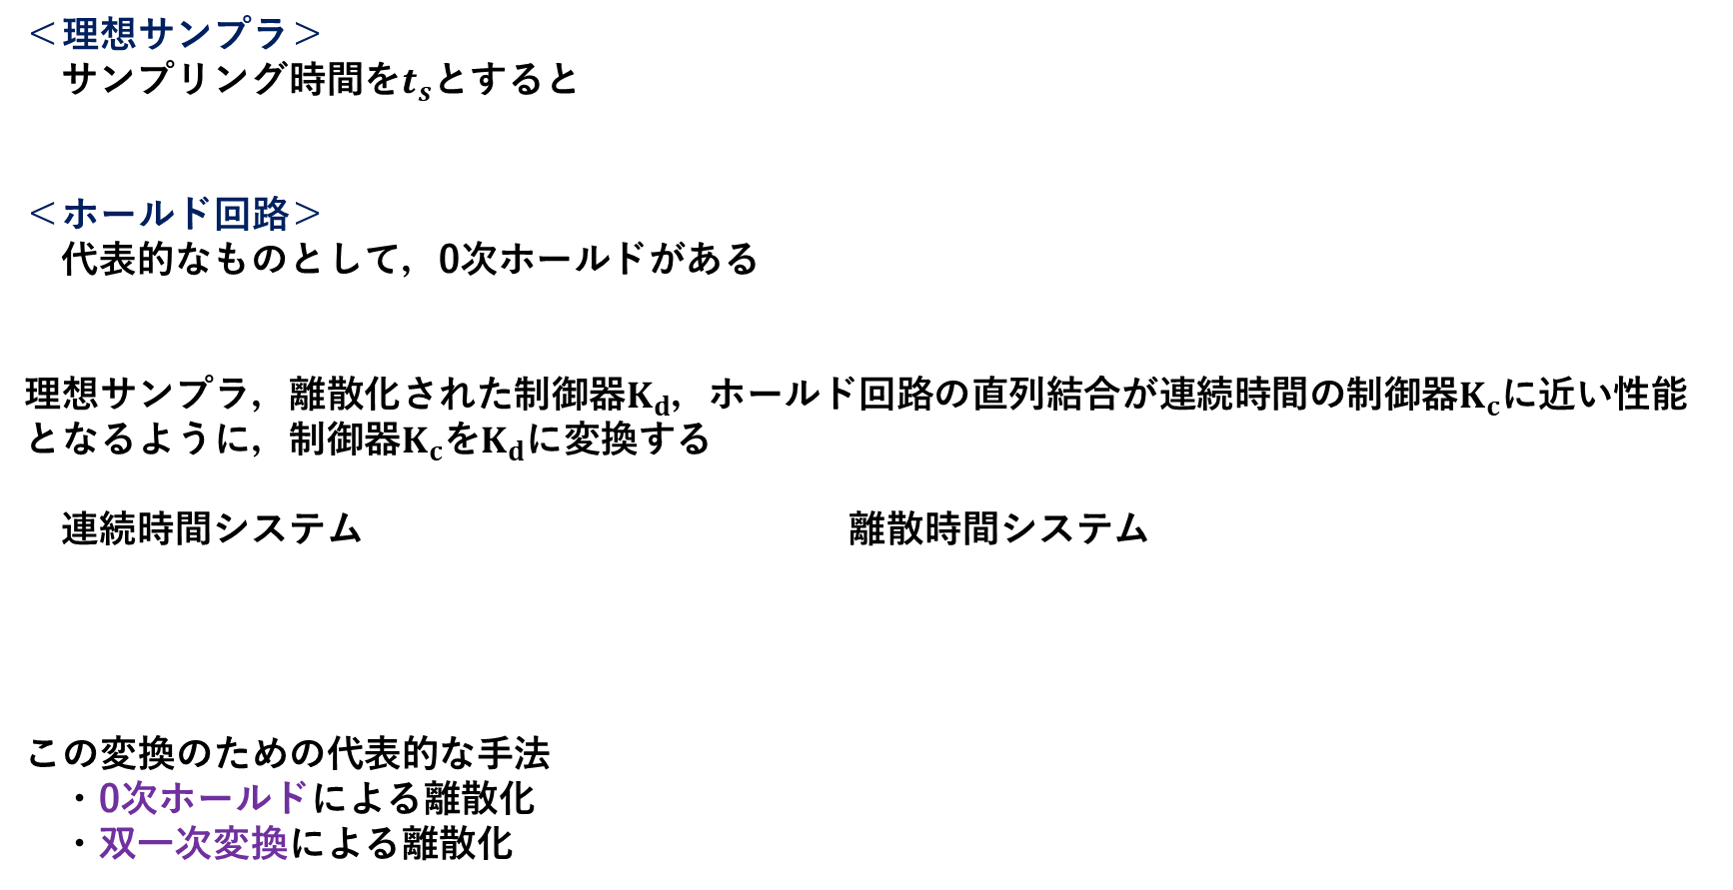
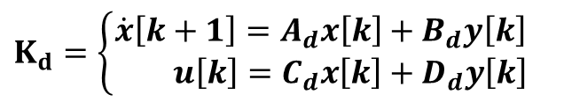
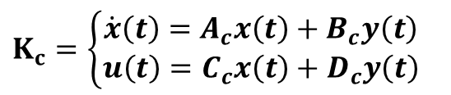
ディジタル実装
＜理想サンプラ＞
サンプリング時間を$t_{s}$とすると
＜ホールド回路＞
代表的なものとして，0次ホールドがある
理想サンプラ，離散化された制御器$Κ_{d}$，ホールド回路の直列結合が連続時間の制御器$Κ_{c}$に近い性能となるように，制御器$Κ_{c}$を$Κ_{d}$に変換する
連続時間システム 離散時間システム
この変換のための代表的な手法
・0次ホールドによる離散化
・双一次変換による離散化
$$y\left[k\right]=y\left(kt_{s}\right) (k=0, 1, 2,…)$$
$$u(t)=u\left[k\right] (kt_{s}≤t≤\left(k+1\right)t_{s}, k=0, 1, 2,…)$$
変換
$$Κ_{c}=\left\{\begin{aligned}\dot{x}\left(t\right)=A_{c}x\left(t\right)+B_{c}y\left(t\right) \\ u\left(t\right)=C_{c}x\left(t\right)+D_{c}y\left(t\right)\end{aligned}\right.$$
$$Κ_{d}=\left\{\begin{aligned}\dot{x}\left[k+1\right]=A_{d}x\left[k\right]+B_{d}y\left[k\right] \\ u\left[k\right]=C_{d}x\left[k\right]+D_{d}y\left[k\right]\end{aligned}\right.$$

Slide 4
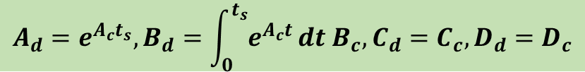


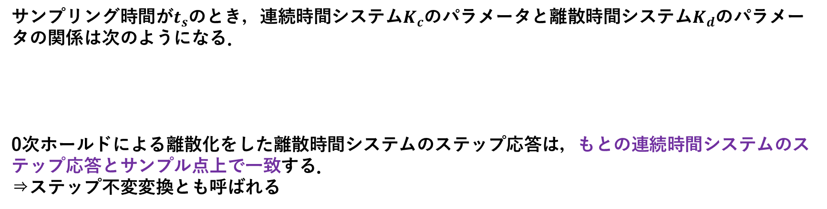



0次ホールドによる離散化
$$y\left[k\right]$$
ホールド
回路
$$y\left(t\right)$$
$$u\left(t\right)$$
理想
サンプラ
$$u\left[k\right]$$
$$Κ_{c}$$
連続時間
サンプリング時間が$t_{s}$のとき，連続時間システム$K_{c}$のパラメータと離散時間システム$K_{d}$のパラメータの関係は次のようになる．
0次ホールドによる離散化をした離散時間システムのステップ応答は，もとの連続時間システムのステップ応答とサンプル点上で一致する．
⇒ステップ不変変換とも呼ばれる
$$A_{d}=e^{A_{c}t_{s}}, B_{d}=\int_{0}^{t_{s}}{e^{A_{c}t}}dt B_{c}, C_{d}=C_{c}, D_{d}=D_{c}$$

Slide 5
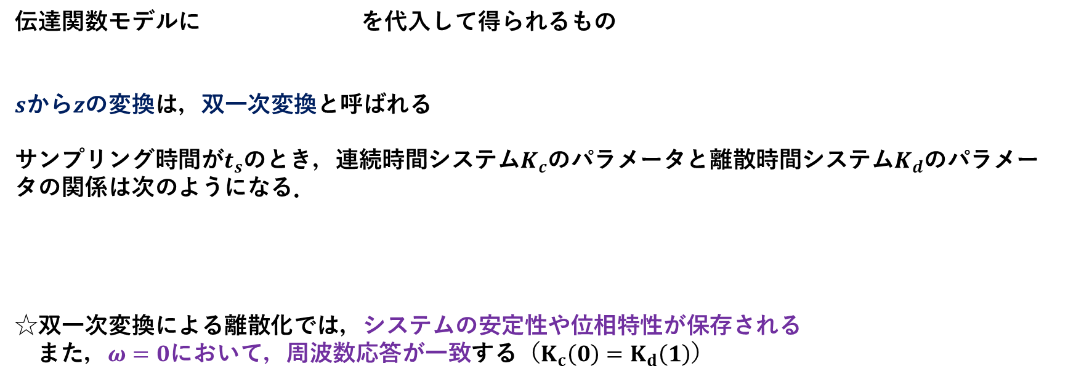

双一次変換による離散化（Tustin変換法）
$$s=\frac{2}{t_{s}}\frac{z−1}{z+1}$$
伝達関数モデルに を代入して得られるもの
$s$から$z$の変換は，双一次変換と呼ばれる
サンプリング時間が$t_{s}$のとき，連続時間システム$K_{c}$のパラメータと離散時間システム$K_{d}$のパラメータの関係は次のようになる．
☆双一次変換による離散化では，システムの安定性や位相特性が保存される
また，$ω=0$において，周波数応答が一致する（$Κ_{c}\left(0\right)=Κ_{d}\left(1\right)$）
$$A_{d}=\left(z+\frac{t_{s}}{2}A_{c}\right){\left(I−\frac{t_{s}}{2}A_{c}\right)}^{−1}, B_{d}=\frac{t_{s}}{2}{\left(I−\frac{t_{s}}{2}A_{c}\right)}^{−1}B_{c}, C_{d}=C_{c}\left(A_{d}+I\right), D_{d}=C_{c}B_{d}+D_{c}$$

